Slide 1
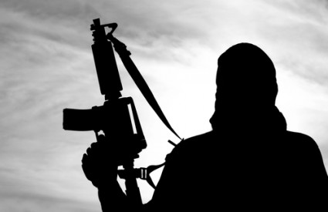
-Monetarno i bankarsko pravo- Nedim Kaliman Sprečavanje finansiranja terorizma u svijetu i u Bosni i Hercegovini

Slide 2
-UVOD-
-Terorizam seže daleko u historiju čovječanstva, gdje je kroz razne periode zapravo mijenjao svoj oblik, ali je suština ostajala ista, a to je prouzrokovanje nasilja i smrti, zbog određenih interesa.
-Nastanak terororizma u modernom smislu kao društvene i političke pojave vežemo za jakobinsku diktaturu za vrijeme „vladavine terora“ u Francuskoj nakon francuske revolucije, ali se ta vrsta terora odnosila na rad revolucionarnih sudova.

Slide 3
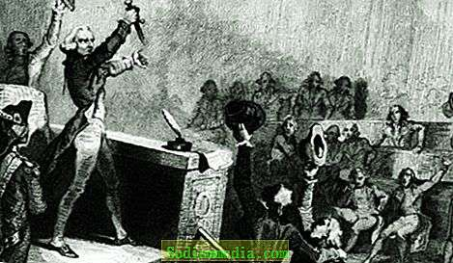
Ustavotvorna skupština jakobinskog režima donosi „Zakon o sumnjivima”

Slide 4
-Ulazak u 21. stoljeće je zasigurno obilježilo rušenje zgrade Svjetske trgovinske organizacije u Nju Jorku, izvedeno 11. septembra 2001. godine.
-Čin rušenja je u javnosti okarakteriziran kao do tada najgori čin terorizma koje je svijet ikada vidio. On predstavlja PREKRETNICU u svjetskoj politici.
-Nakon ovog stravičnog događaja otpočinje nova politika globalne borbe protiv terorizma.

Slide 5
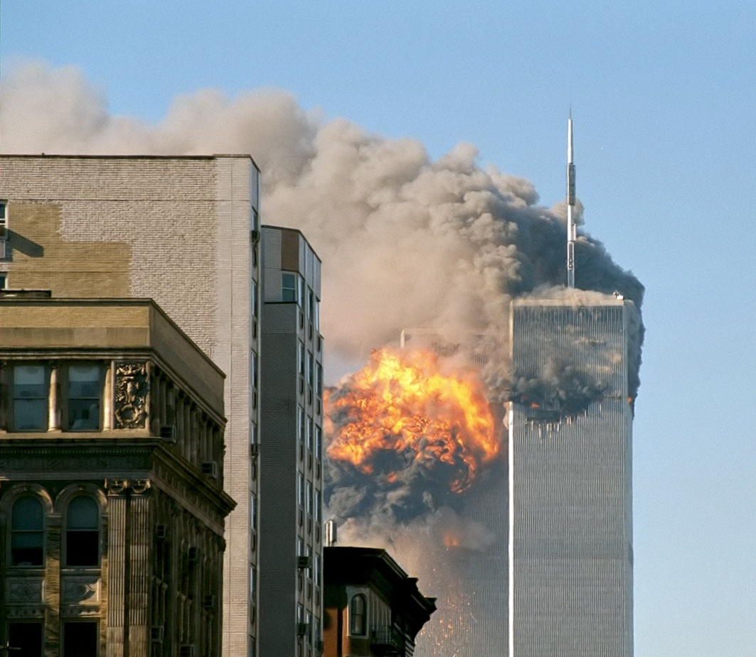
Zgrada Svjetske trgovinske organizacije u Nju Jorku 11.septembra

Slide 6
-DEFINICIJA TERORIZMA-
-Terorizam najčešće povezujemo sa različitim organizacijama, finansiranim kroz sumnjive tokove novca, ili ponekad neformalno pomognutim od strane određene vlade neke države.
-Takve organizacije zapravo sprovode različite vrste nasilja, ubistava, otmica, prijetnji, trgovine narkoticima, upravljanje paravojnim formacijama i sl.

Slide 7
-Kao društvena i politička pojava terorizam se manifestira direktno – indirektno ili posredno- neposredno u društvenoj i političkoj stvarnosti.
-Terorizam ima svoju strukturu, veze, funkcije, vrijeme trajanja, rasprostiranja što je nužno za samo postojanje terorizma. On se uvijek ostvaruje na određenom prostoru odnosno teritoriji.
-U međunarodnom poretku i nacionalnim zakonodavstvima pojedinačnih država ima karakter krivičnog djela

Slide 8
-Konvencije novijeg datuma usvojene pri međunarodnim organizacijama proširuju odredbe koje predstavljaju terorizam kao međunarodno krivično djelo, apelirajući na države da spriječe putovanja stranih terorističkih boraca i njihovo finansiranje, pojačaju međudržavnu saradnju.
-Danas terorizam napretkom tehnlogija postaje sve više sofisticiram, samim tim metode suzbijanja terorizma se moraju adaptirati sve težim okolnostima.

Slide 9
-FINANSIRANJE TERORIZMA-
-Posljednjih trideset godina pojam finansiranja terororizma zaokuplja pažnju sigurnosnih struktura i javnosti jer se intenzivnije počinje koristiti kao sredstvo za ostvarivanje određenih političkih ciljeva.
-Globalni terorizam se odlikuje novom organizacijom te snažnijim korištenjem medija i raznovrsnih metoda finansiranja.
-Razvija se i sofisticiranija organizacijska struktura koja uključuje političku, obrazovnu i javnu komponentu.

Slide 10
-Za terorističke aktivnosti nisu potrebna velika sredstva, već se teroristička djela velikih razmjera mogu počiniti s relativno malim iznosima novca.
-Temeljem procjena američke službe FBI, troškovi izvođenja napada na SAD 2001. iznosili su oko 400,000 USD, a u napadu je na direktan ili indirektan način bilo uključeno 448 fizičkih lica, 19 pravnih lica i 6 udruženja.
-Iznos potreban za pripremne radnje je mnogostruko veći.

Slide 11
META NAPADA | DATUM | PROCIJENJENI TROŠKOVI ZA IZVOĐENJE NAPADA
London Underground/Bus | 7. juli 2005 | 8,000 GBP
Madrid Railway | 11. mart 2004 | 100,000 EURO
Istanbul | 15. & 20. novembar 2003 | 40,000 US $
Marriot Hotel Jakarta | 5. august 2003 | 30,000 US $
Bali Bombings | 12. oktobar 2002 | 50,000 US $
New York Twin Towers | 11. septembar 2001 | 400,000-500,000 US $
USS Cole, Aden | 12. oktobar 2000 | 10,000 US $
Procenjeni troškovi za izvođenje terorističkih napada u svijetu

Slide 12
-Često se finansiranje terorizma naziva „prljanje novca“ odnosno „obrnuto pranje novca“ imajući u vidu da se terorizam često finansira iz legalnih izvora novca.
-Finansiranje se također vrši neposredno po principu „pare na ruke“ kako navodi autor, što težava sigurnosnim organima otkrivanje takvih finansijskih transakcija.
-Drugi način je posredni, kada se „prljavi“ novac stečen nelegalnim aktivnostima „pere“ odnosno legalizira i dostavlja posredstvom legalnih finansijskih tokova.

Slide 13
-Jedan od najperfidnijih primjera je korištenje računa humanitarnih organizacija u svrhu finansiranja terorističkih aktivnosti.
-Teroristička organizacija može biti finansirana od strane država (state sponsored terrorism).
-Možemo zaključiti da je pranje novca tajni način upotrebe novca stečenog kriminalnim aktivnostima, a finansiranje terorizma tajni način upotrebe novca za vršenje terorističkih aktivnosti, što ukazuje na evidentu spregu između kriminalnih i terorističkih organizacija.

Slide 14
-U slučaju „state sponsored terrorism“ finansiranja, na njega nailazimo uglavnom unutar nekooperativnih zemalja koje ne poduzimaju mjere za sprečavanje finansiranja terorizma, ali to nužno ne mora biti pravilo.
-Često se koriste i velika finansijska tržišta sa centrima u najrazvijenijim državama svijeta jer pružaju mogućnost širokog spektra usluga kroz napredan sistem platnog prometa.

Slide 15
-Terorističke organizacije se finansiraju iz zakonitih i nezakonitih sredstava. Najočitiji primjer zakonitog finansiranja je kroz humanitarne organizacije, zakonite poslovne aktivnosti kroz razne privredne subjekte i kroz samofinansiranje. Dobrotvorne ili humanitarne organizacije su one od društvenog povjerenja, sa pristupom značajnim izvorima novčanih sredstava.
-Korištenje zakonitih novčanih sredstava ili fenomen koji zovemo crno pranje (black-washing) predstavlja postupak kod kojeg se čisti novac pretvara u „crni novac“ namijenjen terorističkim potrebama.

Slide 16
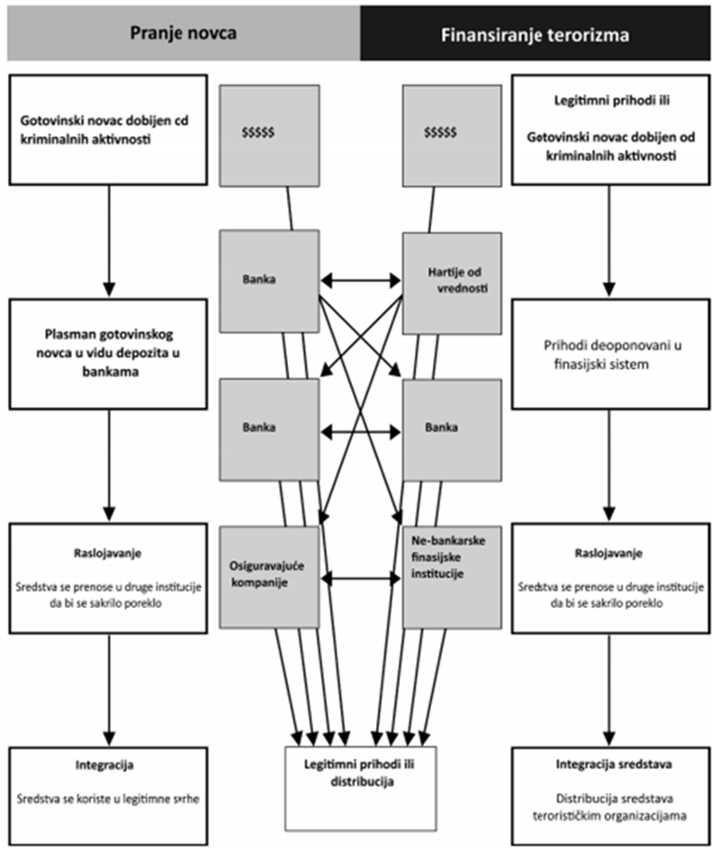
-Šematski prikaz procesa pranja novca i finansiranja terorizma

Slide 17
-Finansiranje terorizma ima tri faze kroz koje prolazi:
-Prva faza finansiranja se sastoji od prikupljanja i kumulacije sredstava iz različitih izvora. Oni mogu biti zakonitim i nezakonitim putem ostvareni.
-Druga faza se odnosi na vršenje raspodjele, odnosno prenosa sredstava ćelijama terorističkih organizacija, eventualno pojedincima kako bi se se sredstva počela koristiti u operativne svrhe.
-Treća faza zapravo predstavlja finalni rezultat finansiranja. Ona zapravo predstavlja direktnu upotrebu sredstava namjenjenih za izvršenje terorističkih akata.

Slide 18
-Međunarodne organizacije usmjerene protiv pranja novca i finansiranja terorizma-
-Na međunarodnom planu osobito se ističu SAD i EU koje su razvile jedan opsežan sistem za borbu protiv finansiranja terorizma s dokumentima koji čine pravnu, političku i akcijsku osnovu za učinkovitu borbu.
-Međunarodni dokumenti koji su usmjereni na monetarne aspekte terorizma implementirani su u nacionalna zakonodavstva velikog broja država, no oni se kreću u okviru formaliziranih i legalnih financijskih institucija.

Slide 19
-Uvođenje sve veće transparentnosti kod otvaranja bankovnih računa i finansijskih transakcija treba se odvijati uz suradnju sa nizom institucija, od policije i obavještajnih službi do carinskih i inspekcijskih službi, uz praćenje profesionalnog i nezavisnog pravosuđa.
-Važnu ulogu u polju sprečavanja pranja novca imaju međunarodni subjekti poput Ujedinjenih nacija, Međunarodnog monetarnog fonda, Svjetske banke, Euroazijske grupe za borbu protiv pranja novca i finansiranja terorizma, OEBS, Savjeta Evrope, Evropska unija, Grupa za finansijske akcije FATF, itd.

Slide 20
Međunarodne organizacije koje doprinose borbi protiv finansiranja terorizma

Slide 21
-Evropska unija je donijela niz direktiva i strategija u borbi protiv pranja novca i finansiranja terorizma. Ona ulaže ogromne napore na koordinaciji i saradnji između različitih finansijsko obavještajnih službi kao i na usklađivanju krivičnih sankcija država članica EU po pitanju pranja novca i finansiranja terorizma. Sa normativnog aspekta, posebno važnu ulogu u prevenciji pranja novca i finansiranja terorizma imaju Direktiva 2005/60/EZ29 i Direktiva 2015/849.

Slide 22
-Direktiva 2005/60/EZ predstavlja kamen temeljac evropskog sistema za sprečavanje pranja novca. U ovoj direktivi je naloženo svim finansijskim i nefinansijskim institucijama da prijave nadležnim službama svaku sumnjivu transakciju.
- Direktiva 2015/849 stavlja akcenat na unapređenje procjene rizika na više nivoa (nadnacionalnom, nacionalnom i na nivou poreskih obveznika) uz proširivanje liste osoba koje podležu važenju iste Direktive.

Slide 23
-U Sjedinjenim Američkim Državama nakon napada izvedenog 11.9. 2001. godine, koji je okarakteriziran i kao direktni napad na SAD, američki kongres po hitnom postupku donosi famozni Patriot Act. Iako je tema raznih teorija zavjere, on sigurno predstavlja ogromnu prekretnicu kako u borbi protiv terorizma tako i u odnosu na cjelokupnu geopolitiku.
-Cilj ovog dokumenta je poboljšanje rada sigurnosnih i inspekcijskih organa u smislu davanja širih ovlaštenja, puno veće slobode u smislu nadziranja, prisluškivanja i praćenja ljudi, a sve u svrhu brobe protiv terorizma, davanje mogućnosti dobijanja sudskih dokaza prikupljenim u ranim slučajevima federalnim agentima u svrhu detekcije krivičnih djela i nadalje uvođenje novih tehnologija u brobi za ovim pošastima kao i povećanja kazni za izvršenje ovih krivičnih djela.

Slide 24
-Grupa za finansijske akcije – FATF (Financial Action Task Force)-
-FATF (the Financial Action Task Force) je nastalo u Parizu 1989. godine tadašnjih sedam najrazvijenijih zemalja svijeta, kao međuvladino tijelo sačinjeno od 36 država i velikog broja organizacija sa statusom posmatrača.

Slide 25
-Zadatak FATF grupe je da uspostavi standard te promovira implementaciju pravnih i operativnih mjera za prevenciju i suzbijanje pranja novca i finansiranje terorizma.
-FATF radi na stvaranju političke volje za reformu propisa i regulatornog okvira u oblastima sprečavanja pranja novca i finansiranja terorizma, prati napredak država članica u implementaciji mjera, sarađuje sa ostalim međunarodnim organizacijama.

Slide 26
-Međunarodne konvencije o sprečavanju pranja novca i finansiranja- -terorizma-
-Međunarodna konvencija o suzbijanju finansiranja terorizma (International Convention for the Suppression of the Financing of Terrorism). Usvojena 9.decembra 1999. godine u Nju Jorku.
-Bečka konvencija. Donesena je 19.decembra 1988. godine u Beču
- Varšavska konvencija. Donesena je 16.maja 2005. godine u Varšavi.

Slide 27
-Suzbijanje finansiranja terorizma u Bosni i Hercegovini-
-Bosna i Hercegovina je donijela Zakon o sprečavanju pranja novca i finansiranja terorističkih aktivnosti na državnom nivou. Ova materija je također uređena i propisima Federacije Bosne i Hercegovine, Republike Srpske i Brčo Distrikta.

Slide 28
-Ovim zakonom su utvrđene mjere i odgovornosti Finansijsko obavještajnog odjeljenja (FOO) Državne agencije za istrage i zaštitu SIPA, obveznika, drugih državnih organa i pravnih lica sa javnim ovlaštenjima za otkrivanje, sprečavanje i istraživanje slučajeva pranja novca i finansiranja terorističkih aktivnosti, kao i norme međunarodne saradnje u oblasti sprečavanja pranja novca i finansiranja terorističkih aktivnosti.

Slide 29
-Pored toga FOO, je uređen i Zakonom o Državnoj agenciji za istrage i zaštitu, kao jedan od sastavnih dijelova SIPA-e.
-U tom zakonu su također precizirani zadatci Finansijsko obavještajnog odjela a) prima, prikuplja, evidentira, analizira, istražuje i prosljeđuje Tužiocu informacije, podatke i dokumentaciju primljenu u skladu sa zakonom i drugim propisima BiH o sprečavanju pranja novca i finansiranja terorističkih aktivnosti; b) ostvaruje međunarodnu saradnju na polju sprečavanja i istrage pranja novca i finansiranja terorističkih aktivnosti; c) pruža tužiocu stručnu podršku iz područja finansija.

Slide 30
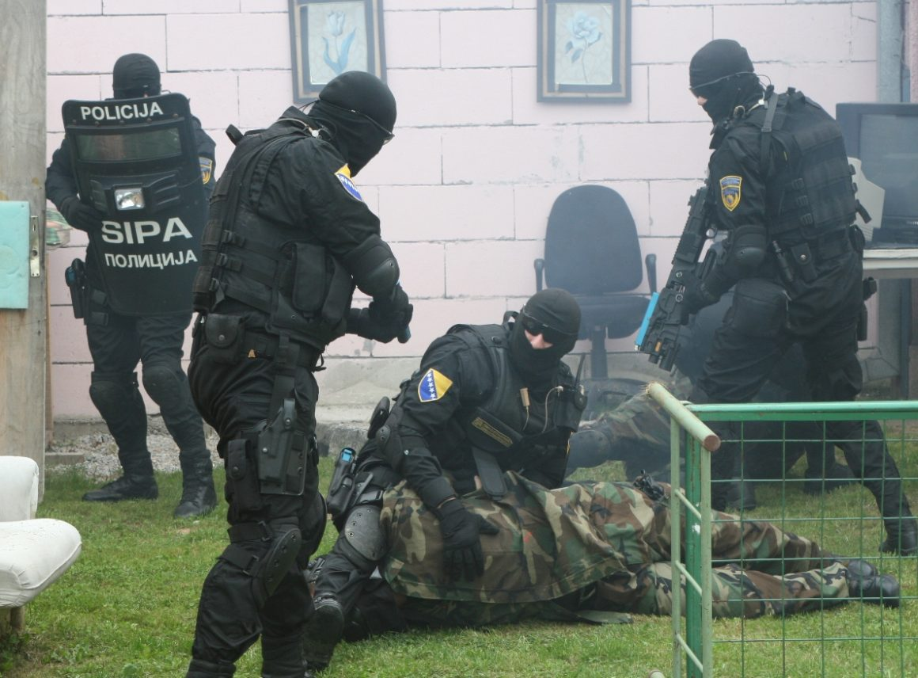

Slide 31
-Zakon detaljno definira značenje svih pojmova.
-Pod finansiranjem terorističkih aktivnosti se podrazumjeva osiguravanje ili prikupljanje sredstava, na bilo koji način, direktno ili indirektno, s namjerom da budu upotrijebljena ili sa znanjem da će biti upotrijebljena, u potpunosti ili djelimično, za izvođenje terorističkih akata od strane terorista pojedinaca i/ili od strane terorističkih organizacija kao i podstrekivanje i pomaganje u osiguravanju i prikupljanju imovine, bez obzira da li je teroristički akt izvršen i da li je imovina korištena za izvršavanje terorističkog akta.

Slide 32
-Izvještaj Vijeća Evrope navodi da je Bosna i Hercegovina ostvarila značajne reformske procese u odnosu na poboljšanje cjelokupnog sigurnosnog sistema, formiranja sigurnosnih agencija, ratifikacije velikog broja konvencija koje se odnose na borbu protiv terorizma, donošenja zakona, i time je pokazala interes za ispunjenje standarda koje od BiH traže EU i NATO Savez čija bi članica Bosna i Hercegovina trebala postati u nekom doglednom periodu.

Slide 33
HVALA.

Slide 34
Kako se vrši finansiranje terorizma i na koji način se može spriječiti? Koje su direktive EU od značaja za prevenciju finansiranja terorizma? Šta predstavlja FATF? Koje su Međunarodne konvencije za sprečavanje finansiranje terorizma? Koji su zadaci FOO?

